Slide 1
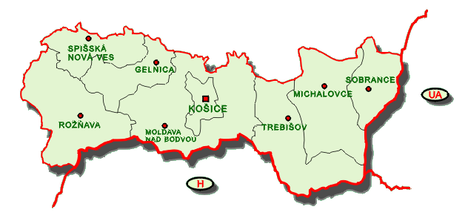
Košický kraj

Slide 2
Mali by ste vedieť...
• Vymenujte aspoň tri tradičné regióny BB kraja.
• Ktorá rieka má v BB kraji najväčší význam?
• Aké národné parky sa rozprestierajú na území BB kraja?
• Porovnajte ťažbu nerastných surovín v súčasnosti a v minulosti (BB kraj).
• Ktoré miesta/udalosti BB kraja patria medzi najnavštevovanejšie?

Slide 3
Čo všetko viete vyčítať z Atlasu SR o Košickom kraji?
? ABCD (učebnica str. 55)
V Košickom kraji je najnižšie položené miesto Slovenska. Jeho geografické súradnice sú:
a) 48°22’s.g.š, 21°42’ v.g.d.
b) 47°29’s.g.š, 22°52’ v.g.d.
c) 49°41’s.g.š, 19°37’ v.g.d.
d) 48°59’s.g.š, 20°11’ v.g.d.

Slide 4
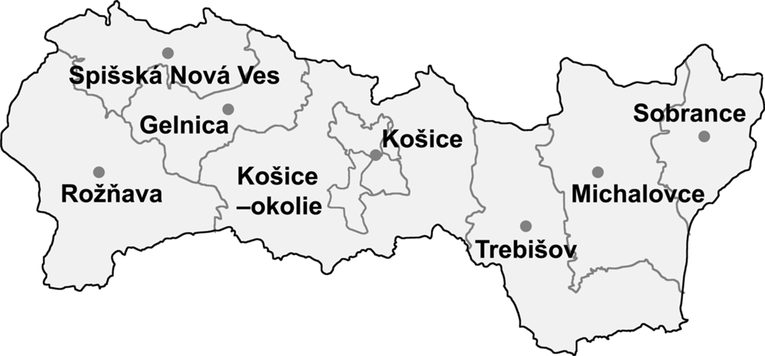
Poloha a členenie
• JV časť SR
• 11 okresov
(tradičné regióny – Gemer, Spiš, Abov, Šariš, Zemplín)

Slide 5
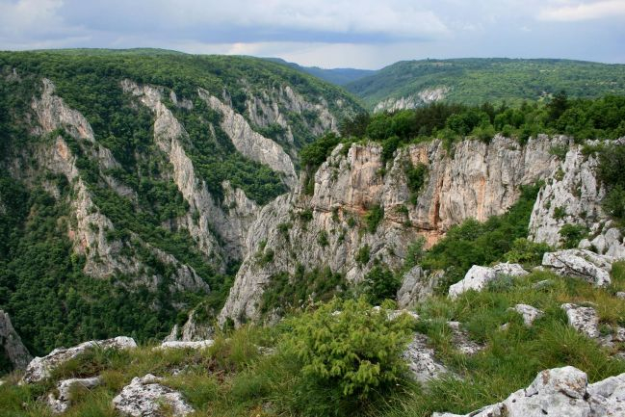
Povrch
Pohoria - Slovenské rudohorie, Slovenský raj, Vihorlat, Slanské vrchy, Slovenský kras, Zemplínske vrchy
Kotliny a nížiny - Košická, Hornádska a Rožňavská kotlina, Východoslovenská nížina

Slide 6
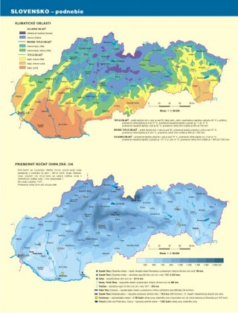
Podnebie
• teplá klimatická oblasť –
Východoslovenská nížina
a Košická kotlina
• s nárastom nadmorskej výšky
→ mierne teplá až chladná
klimatická oblasť
• badať prejav kontinentality

Slide 7
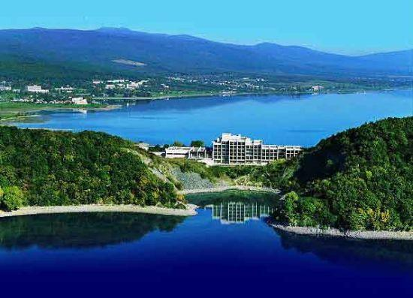
Vodstvo
• Hornád, Hnilec, Slaná, Bodva, Latorica, Bodrog (Uh, Laborec, Ondava), Tisa, vodná nádrž Zemplínska šírava
Zemplínska šírava patrí k najteplejším oblastiam na SR. Je druhou najväčšou vodnou plochou na SR - významné turistické centrum zemplínskeho regiónu.
Vodná plocha má rozlohu 33 km²,
dĺžku 11 km, šírku 3,5 km, priemernú hĺbku 9,5 m, maximálnu hĺbku 14 m.
Mimoriadne priaznivé podmienky na kúpanie, vodné športy, rybolov a pešiu turistiku.

Slide 8
Rastlinstvo a živočíšstvo
• Východoslovenská nížina a Košická kotlina – takmer úplne odlesnené
• dubové lesy – nižšie časti pohorí, vyššie bučiny s jedľou, najvyššie polohy – smrečiny
• vodné vtáctvo – hl. na Východoslovenskej nížine
http://www.life-senne.sk/index.php?page=uzemia (18.3.2013)

Slide 9
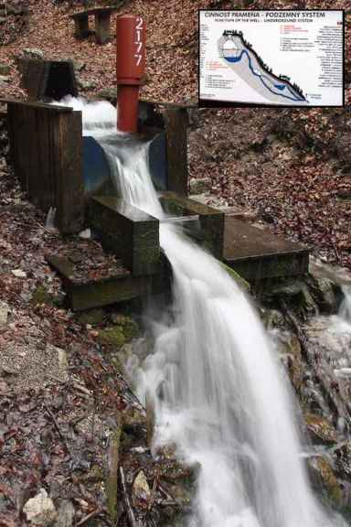
Národné parky (NP)
Prírodná rarita Slovenského raja, známa už začiatkom 19. st. Voda vyviera na povrch len v istých časových intervaloch. Podzemné priestory tu majú tvar obráteného písmena V a voda začína vytekať až po ich naplnení. Časové intervaly medzi jednotlivými výtokmi závisia od množstva pozemných vôd a zrážok. Množstvo vytečenej vody tiež nie je rovnaké. Prameň leží v nadm. výške 960 m.n.m. O existencii prameňa sa vedelo už viac ako pred 130 rokmi.
Občasný prameň

Slide 10
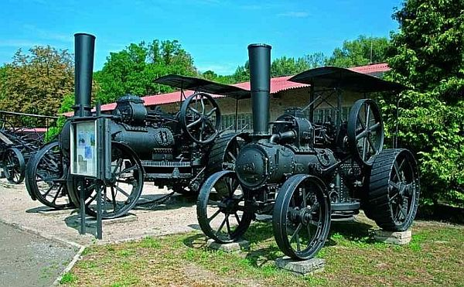
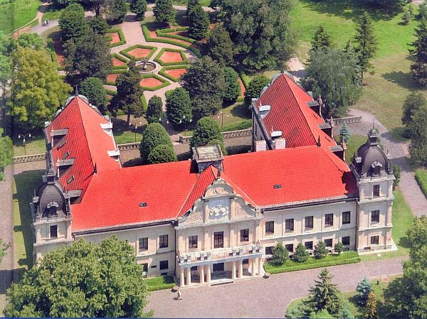
Obyvateľstvo
• husto zaľudnené nížiny, kotliny a doliny
• významné mestá – Košice (2 najv. mesto SR),
Michalovce, Trebišov, Spišská Nová Ves, Rožňava
Vlastivedné múzeum v Trebišove
http://www.muzeumtv.sk/component/content/article/83-muzeum-a-kulturne-centrum-juzneho-zemplina.html (18.3.2013)

Slide 11
Národnosť a náboženstvo
• národnosť - hl. slovenská (80,6%), maďarská (10,9%) a rómska (5,1%)
• náboženstvo – rímskokatolícka a gréckokatolícka cirkev

Slide 12
Poľnohospodárstvo
• najúrodnejšie oblasti
Východoslovenská nížina a Košická kotlina - pšenica, kukurica, hrozno
• hornatejšie územia
chov hovädzieho dobytka, oviec, pestovanie zemiakov

Slide 13
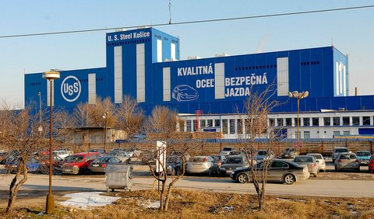
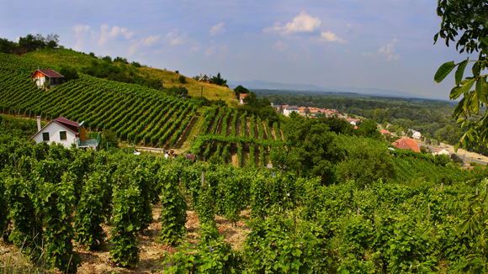
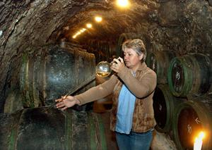
Priemysel
• Hutnícky priem. – U. S. Steel Košice (výroba kovov a kovových výrobkov, automobilových plechov)
• Strojársky priem. – Košice, Michalovce, Spišská Nová Ves
• Potravinársky priem. – Trebišov (výroba cukroviniek), Sobrance a tokajská oblasť (víno), Košice a Michalovce (mliekarne)

Slide 14
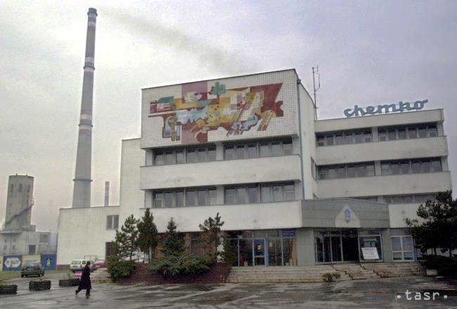
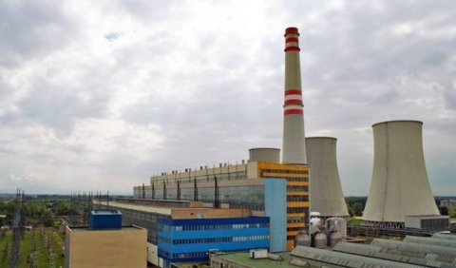
Priemysel
• Chemický priem. – Strážske (Chemko, a.s.)
• Ťažba NS – vápenec (Slovenský kras), výroba cementu (Turňa nad Bodvou)
• elektrárne – Vojany

Slide 15
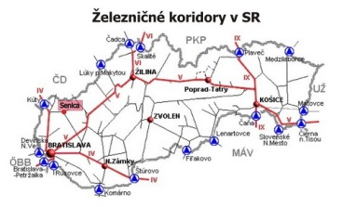
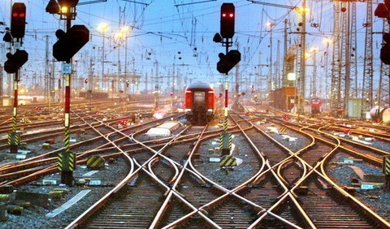
Doprava
• železnice a cesty medzinárodného významu (zo Z na V – SR a Ukrajina, zo S na J – SR s PL a Maď.)
• rarita – širokorozchodná železnica (doprava železnej rudy z Ukrajiny do KE)

Slide 16
Životné prostredie
• niektoré územia kraja poškodené aj v súčasnosti (škodliviny do ovzdušia a vôd z hutníckych závodov, problematická aj ťažba vápenca v NP Slovenský kras)
Prezrite si, aké máte možnosti recyklácie odpadu vo vašom okolí, nájdite kúzelné miesta v prírode, možnosti nákupu zdravých potravín a mnoho iného...
http://www.eko-mapa.sk/mapa (18.3.2013)

Slide 17
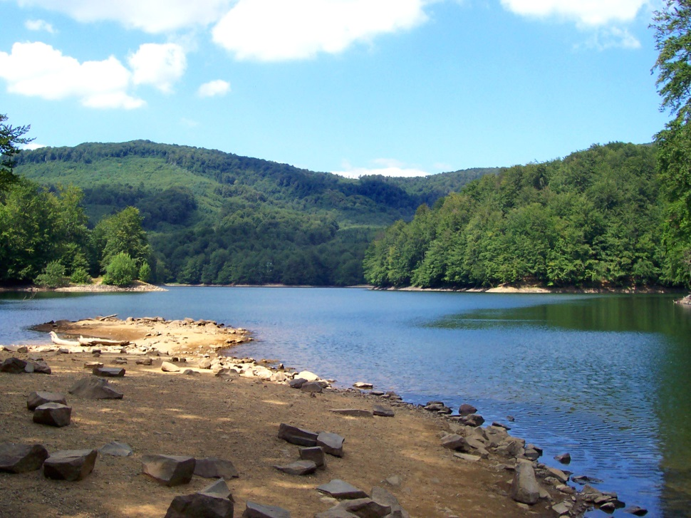
Cestovný ruch
• prírodné zaujímavosti
NP Slov. kras - Zádielsky kaňon, jaskyne - Domica (UNESCO), Gombasecká j., Ochtinská aragonitová j., Vihorlatské vrchy – jazero Morské oko
Jazero Morské oko sa (619 m n.m., 13,8 ha, max. hĺbka 25,10) nachádzajúce v bývalej sopečnej kaldere pod Sninským kameňom. Radí sa k najkrajším prírodným jazerám v Karpatoch a na Slovensku.

Slide 18
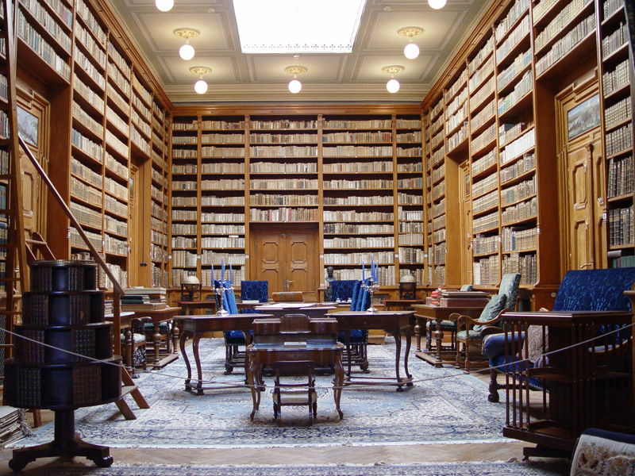
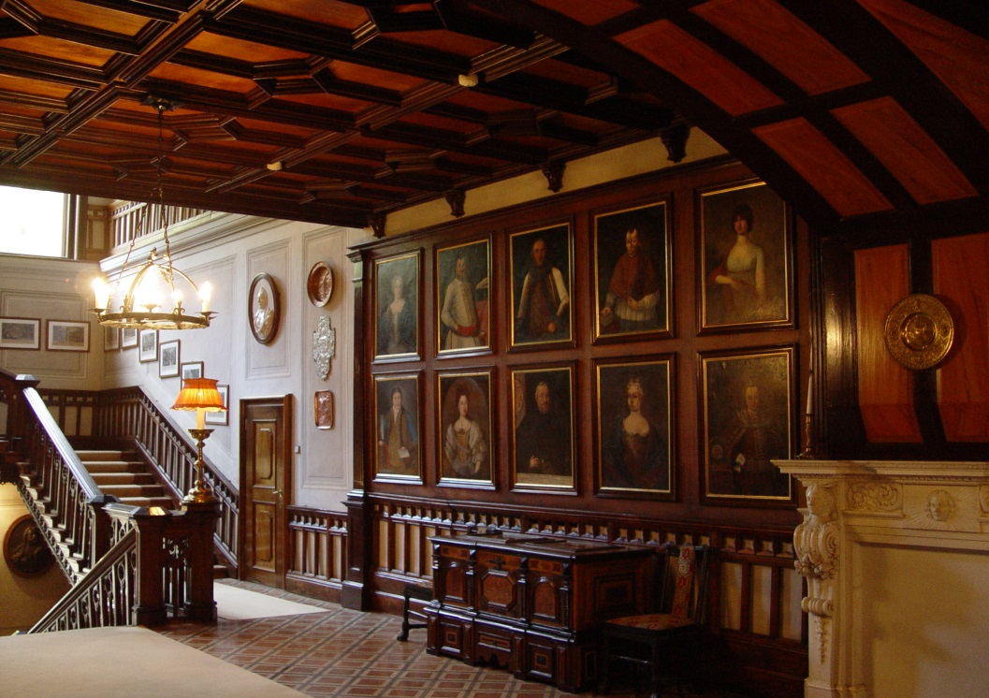
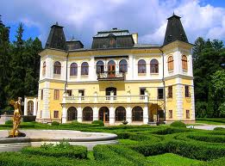
Cestovný ruch
• kultúrne zaujímavosti
historické jadro Košíc (gotický Dóm sv. Alžbety) je MPR, hrad Krásna Hôrka, Spišský hrad, Turniansky hrad, folklórne slávnosti v Gombaseku, Košický maratón, vínne cesty v obl. Tokaja, kaštieľ Betliar
• kúpele – Štós

Slide 19
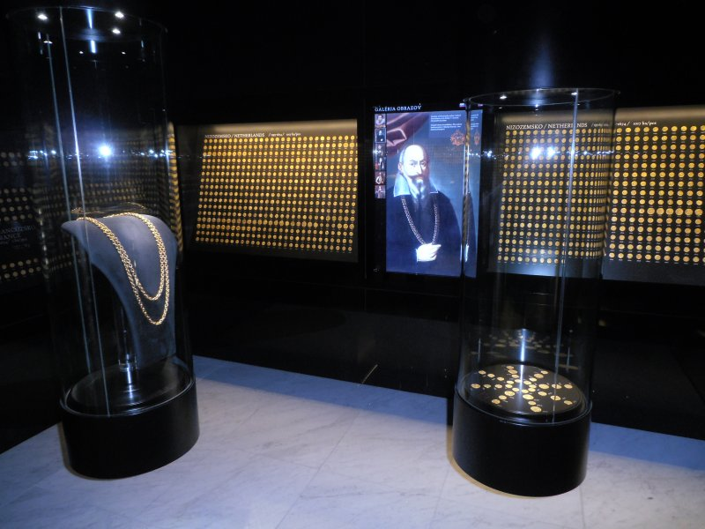
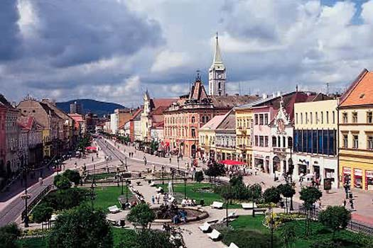
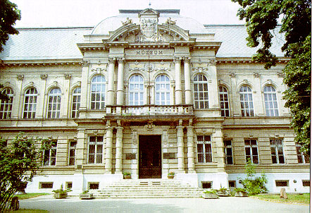
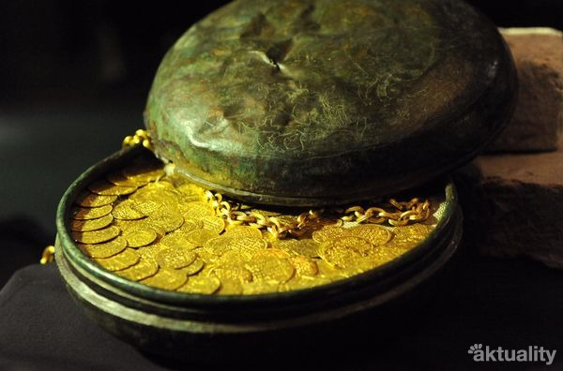
Košice
Turistami často navštevované je aj Východoslovenské múzeum, ktoré v podzemnom trezore vystavuje jeden z najvzácnejších pokladov sveta, košický zlatý poklad. Ide o 2920 mincí z rôznych krajín Európy z rôznych období ako aj dvojkilogramovú zlatú renesančnú reťaz.

Slide 20
Košice
Vysoké školy
Univerzita veterinárskeho lekárstva a farmácie v Košiciach
Technická univerzita v Košiciach
Univerzita Pavla Jozefa Šafárika v Košiciach
Vysoká škola bezpečnostného manažérstva v Košiciach

Slide 21
Zopakujeme si!
• Akými kultúrnymi pamiatkami vyniká Košický kraj?
• Vymenujte aspoň tri jaskyne Košického kraja.
• Ktorým plodinám sa bude dariť vo Východoslovenskej nížine a prečo?
• Aký význam má pre SR širokorozchodná železnica smerujúca z východu do Košíc?
• Z akého dôvodu je Východoslovenská nížina a Košická kotlina takmer úplne odlesnená.
• Ukážte na mape mestá - Košice, Michalovce, Trebišov, Spišská Nová Ves, Rožňava.

Slide 22
☺
Ďakujem za pozornosť!

Slide 23
Zdroje
Text:
L. Tolmáči, D. Gurňák a kol., 2012. Geografia pre 9. ročník základných škôl a 4. ročník gymnázia s osemročným štúdiom. Orbis Pictus Istropolitana, spol. s.r.o., Bratislava; 2012. s. 54 - 57. ISBN 978-80-8120-188-2.
http://michalovsko.sk/uzitocne-informacie/zemplinska-sirava/ (18.3.2013)
http://www.mlynky.sk/post/obcasny-pramen-49/ (18.3.2013)
Obrázky:
http://www.vytahy.sk/KrKosice.html (18.3.2013)
http://www.ucebne-pomocky.sk/produkt/726/skolsky-atlas-slovenska-republika (18.3.2013)
http://www.kaspersky-antivirus.sk/partneri_zoznam_partnerov.html?data=f64bf3f9ed77 (18.3.2013)
http://familypedia.wikia.com/wiki/Districts_of_Slovakia?file=Kosice_okresy.png (18.3.2013)
http://www.visitslovakia.com/slovensky-kras/ (18.3.2013)
http://www.oskole.sk/index.php?id_cat=54&clanok=18114&rate=1 (18.3.2013)
http://michalovsko.sk/uzitocne-informacie/zemplinska-sirava/ (18.3.2013)
http://www.life-senne.sk/index.php?page=uzemia (18.3.2013)
http://www.turistikaonline.sk/index.php?m=np (18.3.2013)
http://www.sopsr.sk/web/?cl=13 (18.3.2013)
http://www.regionkosice.com/en/index.php?id=683&tx_ttnews%5Btt_news%5D=242&tx_ttnews%5BbackPid%5D=789&cHash=20001cae65 (18.3.2013)
http://www.sme.sk/c/6282260/davku-beru-najma-mladi-nie-romovia.html (18.3.2013)
http://www.polnoinfo.sk/clanok/2881/sucho-uz-zasahuje-do-hospodarskych-vysledkov (18.3.2013)

Slide 24
Zdroje
Obrázky:
http://www.cas.sk/clanok/236338/u-s-steel-kosice-su-na-predaj-o-fabriku-sa-uchadzaju-3-giganti.html (18.3.2013)
http://akumulatory-tkac.webnode.sk/products/referencie-1/ (18.3.2013)
http://img.sk.prg.cmestatic.com/media/images/original/Jul2011/2237670.jpg (18.3.2013)
http://michalovce.korzar.sme.sk/c/5146098/slovensko-moze-prist-o-znacku-tokaj.html (18.3.2013)
http://www.teraz.sk/ekonomika/oziva-spor-o-chemko-strazske-na-su/25690-clanok.html (18.3.2013)
http://sldk.tuzvo.sk/sponzori.htm (18.3.2013)
http://www.cas.sk/clanok/119275/slovenske-elektrarne-planuju-vo-vojanoch-spalovat-biomasu.html (18.3.2013)
http://www.park.senica.sk/strankysk/makropoloha.html (18.3.2013)
https://www.cas.sk/clanok/159362/osud-sirokorozchodnej-zeleznice-je-nejasny-prvy-vlak-tak-skoro-nepojde.html (18.3.2013)
http://commons.wikimedia.org/wiki/File:Morsk%C3%A9_Oko_Lake.jpg (18.3.2013)
http://www.liber.sk/?p=7085 (18.3.2013)
http://www.spoznaj.eu/betliar-kastiel-vylet.html (18.3.2013)
http://commons.wikimedia.org/wiki/File:Betliar_inside2.jpg (18.3.2013)
http://regionkosice.com/index.php?id=629&tx_ttnews%5Btt_news%5D=1181&tx_ttnews%5BbackPid%5D=624&no_cache=1 (18.3.2013)
http://www.pangea.sk/zl/fotogaleria/kosice/kosice.html (18.3.2013)
http://www.kosice.sk/img/history_remembrances_img2_vslm2.jpg (18.3.2013)
http://www.zoznamskol.eu/typ/vysoka-skola/?kraj=kosicky (18.3.2013)

